Slide 1
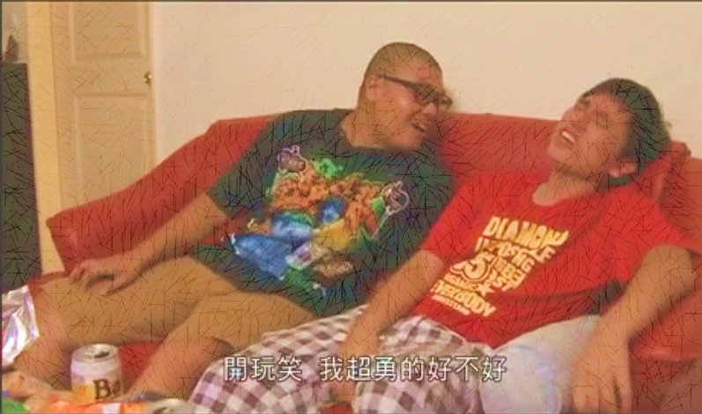
七年级全册
义务教育教科书
（五·四学制 ）
新♂语文

Slide 2

七一搞基中学
·上海·

Slide 3
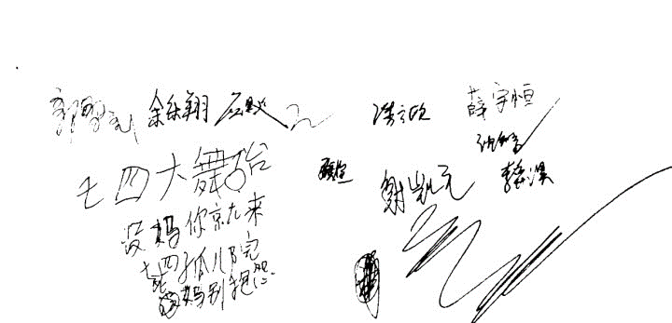

Slide 4
第一单元： 现代文
本单元将学习

Slide 5

1.媋
预习：
Dua郎们组成了一个有意♂思的小♂世界， Dua郎们给新世界带来希望。历来的俏佳人们都喜欢登dua郎。
这是一篇散文，令人回味。品味每个词语的作用与意义，可以和同学们讨论交流。
盼望着，盼望着。阿妈来了，杰哥的脚步近了。
一切都像刚睡醒的样子，欣欣然打起了电动，彬彬逊起来了，阿妈勃起来了，俏佳人的脸红起来了。
杰哥偷偷的从座位上站起来。硬♂硬的，黄♀黄的网吧里超商里瞧去一大片一大片满是的，没钱没家，吃个面包打个招呼，踢几脚球，喝几罐酒，看几回A片。警察轻悄悄的，杰哥软绵绵的。
技能，复活，战绩。你不让我，我不让你，都开满了菊花打电动。逊得像二班，勇的像阿伟，平的像阿妈。杰哥家带着酒香，闭了眼，屋里仿佛已经满是A片、啤酒、电脑。监控下成千成百的俏佳人不要不要的闹着，大小的飞机打来打去。牙签遍地是：硬的，软的，有头的，没头的。像手枪，像机枪。还射呀射的。
‘打脸不疼杰哥拳’，不错的，像阿妈的手抚摸着你，拳里带着些新游戏的气息，混着墙上的海报，还有各种酒的香。都在阿杰的怀抱里酝酿着。彬彬将窠巢安在沙发当中，高兴起来了，呼朋引伴地卖弄清脆的喉咙，唱出宛转的曲子，与杰哥的家应合着。房间里未登的dua郎，这时也成天在嘹亮的响。
媋像一个肛硬的俏佳人，从头到萎都是新的，她成♂长着。
媋像一个俏佳人，大大小小的，不要不要地叫着，闹着。
媋像一个结实的的Dua郎，有铁一般的头和萎，她引领我们上。
本文做者谢凯元，笔名言射凯元
俏佳人：同“翘家人”，指没家的Dua郎。
球：这里指一些高质量人类所拥有的圆型物质。
A片：是Amzing m♂vie的简称。为防止歧义，这里特加解释。
新：这里是古今异义。同 “性”（xing）性别，性别的。
登dua郎：古时男子18岁时，称为 “dua郎之年”。登：成为，变成。
这里 “响”既指A片声，又指阿伟声。

Slide 6
拓展连接:朱自子清
话说2021年的一个春天(2021/03/21 星期天)下午13:37 zzq同学在某七一搞基中学发型最帅的男老师家中，吃了一些不明物体(伤肾肝)，(因其牙齿黑如岩石且其擅长游♂泳)因而被大美老师冠以副名——door-high-dark-yee
你知道吗:
1.在此前，其副名曰：索马里海door
2.那天是当年的太阳直♂射日，所以当天他十分的激动
3.东海带鱼是白的，但他肤色却是黑的？

Slide 8
2.济南的春药

Slide 9
3.从百园cao到三色书屋
我家的后面有个蛮大的网吧，相传叫“幼稚园”，现在早已是并着超商一起卖给estate agent的子孙了，连那次最末相见也隔了七八秒,其中确凿只有一些电脑，却是我儿时的乐园。
不必说烦人的阿嫲，光滑的彬彬，高大的杰哥，紫红的A片；也不必说彬彬在沙发上长睡，肥胖的杰哥伏在阿伟上，轻捷的警察从警局里直冲到杰哥家里去了。光是那蛮大的阿杰家就有着无限趣♂味，阿杰在这里低娼，俏佳人们在这里弹情，到杰哥家去，有时会遇见李云迪，还有吴谦，倘若用手按住他的牙签，便会啪的一声，从后窍闪出一道电光。封小异和阿杰紧紧的缠络在一起，封小异有大床房一般的果实；杰哥有臃肿的根，有人说杰哥根有像小面包形的，吃了便可以登山。于是我便
1.低娼
2.弹情
3.后窍闪出一道电光
4.大床房一般的果实
5.根
6.登山

Slide 10
*4.再塑生命的人

Slide 11
单元学习1 七四大舞台

Slide 12
第二单元： 诗文
本单元将学习

Slide 13
5.秋思三则

Slide 14
6.斜对诗二则

Slide 15
7.现代诗两篇

Slide 16
8俏佳的阿伟
c

Slide 17
第二单元： 古文
本单元将学习

Slide 18
9.古文一篇

Slide 19
10.冯·催逝员
老冯者持鸡羹入，见四座俨然，遂突发恶疾，嘻哈大笑。置羹于案，忽疑，环顾四座。问：呜呼，菜已尽备，不食何为？ 一王姓队长曰：老冯，诸位皆不敢食。或曰毒于菜中。

Slide 20
*11.卖瓜三则（三语）

Slide 21
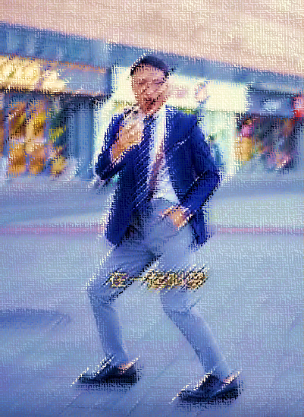
第四单元： 诗歌
本单元将学习

Slide 22
12.热爱114514的qiyi
Super Idol的级八 都没你的dar
八月正午的皇秽 都没你傻X
热爱114514的牠 滴♂滴浓缩的王子橙~
你不知道挣淚多脑瘫 教学有方全家都破-产~
你不知道皇秽多好♂看 十代祖宗与我留下羁♂绊~
小搓比 光头旭焊 本来就没有几把 又错失了dan
副校长拿肾连肝 jingfang二胎刘婵
在这独一无二 陈showing的司马
不怕失败朱彬彬 真的太逊啦~
李淑慧跳山羊dang被卡 南美外教一生守寡~
在这独一无二 陈showing的司马
不怕失败朱彬彬 真的太逊啦~
李淑慧跳山羊dang被卡 南美外教一生守寡~

Slide 23
13.摸仙堡
从前有个摸仙堡，有个女王爱洗澡，
每个摸仙看她洗澡，鼻血流满道，变♂长变♂大真奇♂妙。
有的摸仙野心不♂小，进入房间露出大diao，
一看是男♀心想不妙。
巴拉巴拉小摸仙，自愿被强奸，冲到成人用品店；
巴拉巴拉小摸仙，想往阴道舔，一摸口袋没有钱。
只见一位美丽店员，走近他的身边。

Slide 24
14.现代歌曲三首

Slide 25
*15.皓钧四首
《皓钧皓钧~》
——作者：薛宇恒 校验：郭煦礼
皓钧皓钧~你的沟吧真是臭~
皓钧皓钧~你的沟吧臭到家~
皓钧的沟吧真是臭~真是臭~
皓钧的沟吧臭死啦~臭到家~
沟吧是你的好朋友~好朋友~
**是你的好伙伴~好van伴~
《神奇皓钧在哪里？》
——作者：薛宇恒 郭煦礼
皓钧在哪里呀~皓钧在哪里？
皓钧在那杨皓钧的弟弟里~
那里有dickor呀那里有皓宇~
还有那看A片的***~
迪迪迪迪迪迪迪 迪迪迪迪迪~
迪迪迪迪迪迪迪 迪迪迪迪迪~

Slide 26
第五单元 世间百态
本单元将学习

Slide 27
16大的牙签

Slide 28
17.吴迪组合

Slide 29
*18.通缉令

Slide 30
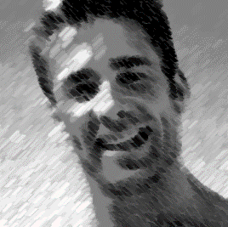
单元活动5 名家名人
阅读下列资料：
比利·海灵顿（Billy Herrington，1969年7月14日-2018年3月3日），男，出生于美国纽约长岛，美国㚻片演员、模特。因为他拍过的㚻片当中有许多莫名其妙的摔跤戏，又在途中发出许多奇奇怪怪的声音，所以成为NicoNico动画和bilibili上面的好素材，代表作品《角斗士》。
2018年3月3日，比利·海灵顿因车祸去世。海灵顿21岁时，其父过世。比利·海灵顿遂放弃了空手道，24岁时，海灵顿移居纽约城中，转向健美界发展。比利·海灵顿在健美界发展较为成功。
海灵顿真正开始他的GV片演员生涯源于其朋友所做的一件事，他的朋友将他的一张照片送到了《花花女郎》杂志社，这张照片使得他获得了杂志社所评比的“当月真正男人”奖项和500美元。他在杂志上的照片吸引到了摄影师吉米·法兰奇，两年后法兰奇为他拍摄了COLT日历的图片。他在不久后其就为All Worlds Video拍摄电影，他成为了20世纪九十年代最有名的㚻片演员之一，他还作为嘉宾登上过美国的脱口秀节目舞台。
2002年秋，海灵顿的第一个孩子出生，那时他仍然在美国的几家同性俱乐部中表演“猛男秀”。2008年，海灵顿宣布从电影界中隐退，并在其亲戚的一家建筑公司内上班。
看完比利·海灵顿的介绍，你有什么感受，和同学老师谈谈。
比利·海灵顿是一名优秀的㚻片艺术家，你长大后要当㚻片艺术家吗？

Slide 31
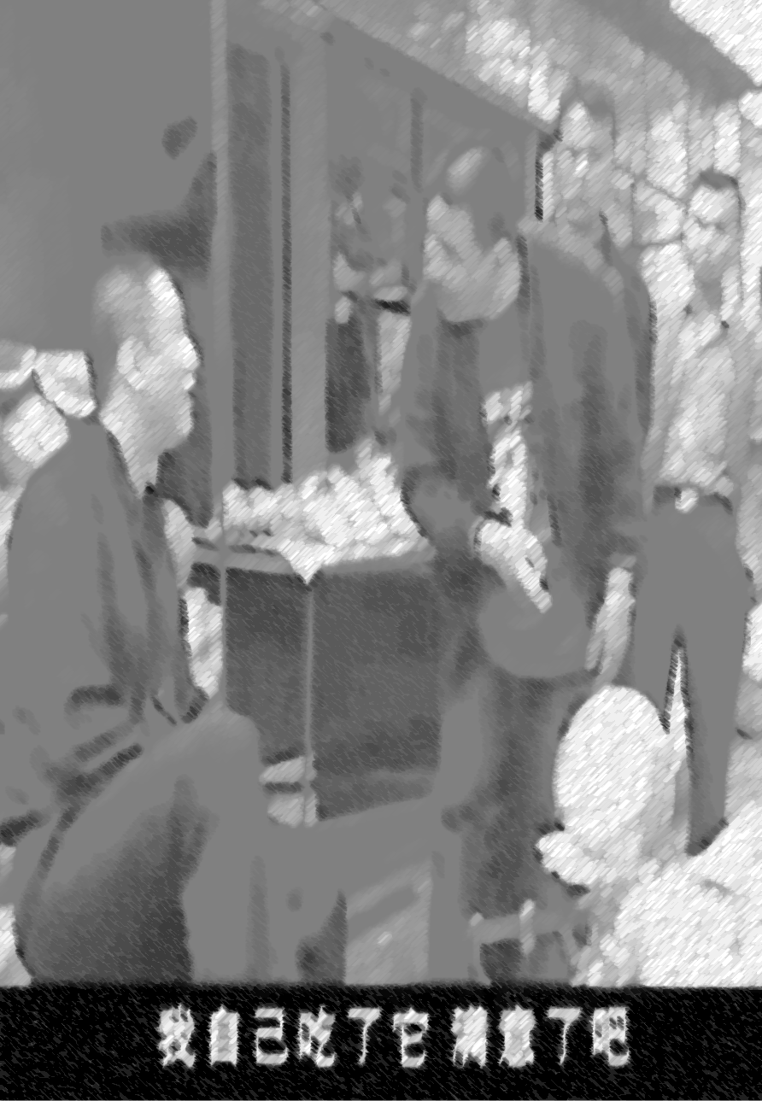
第六单元： 剧本
你看过电影吗？

Slide 32
19.华强卖瓜

Slide 33
20.如果早知道
阿伟：哎，彬彬，
彬彬：干嘛
阿伟：我好难哦，我们两个都没做笔记了
彬彬：没有笔记我们就只能去办公室
阿伟：拜托，我才不要去办公室咧。我老师超凶的耶，不做了吧
彬彬：不行啦
阿伟：为什么不行
彬彬：我自己都自身难保了
阿伟：哪有
彬彬：而且我班主任会揍我
阿伟：真的假的
杰哥：哎哎，不好意思，我刚听到你们两个说笔记没做，我这里刚好有本笔记，来，请你们抄
阿伟：先抄先抄
杰哥：对了 我叫阿杰 我也常来这里听课，他们都叫我杰哥
阿伟/彬彬：杰哥好
杰哥：你们好 我一个人住 我的房子还蛮大的，欢迎你们来我家学♂习，学完了就直接睡，没问题的

Slide 34
阿伟：你觉得咧？
彬彬：我觉得怪怪的
阿伟：看起来就是个奇怪的人，不要理他
彬彬：不要去不要去
杰哥：额，我经常帮助一些没有听课的人，如果你们不来的话，也没关系，如果你们要来，我可以先带你们去一下超商，买点复习♂资料
阿伟：有复习资料诶，要不要去啊
彬彬：那去一下好啦
杰哥：好啊，那走吧
阿伟：走走走
……
阿伟：诶那边那边
彬彬：语法归纳
阿伟：数学公式大全
杰哥：都可以拿
阿伟：谢谢杰哥
阿伟：哎，好多题集啊，有黄冈密卷诶
彬彬：不要👀黄冈密卷啦，拿题集啦
阿伟：杰哥，都可以拿*？杰哥：拿，都可以拿
彬彬：真的假的
杰哥：都可以拿
阿伟/彬彬：谢谢杰哥
……
彬彬：啊！再来，再来
杰哥：你看这个彬彬，才写几张就倒了
阿伟：这个彬彬就是逊啦

Slide 35
杰哥：这么说，你很勇哦？
阿伟：开玩笑，我超勇的好不好，超会写的啦
杰哥：超会写？很勇嘛，身材不错哦，蛮结实的嘛
阿伟：杰哥，你干嘛啦
杰哥：都几岁了，还那么害羞，我👀你，完全是不懂哦
阿伟：懂……懂什么啦
杰哥：你想懂，我房里有一些好康的
阿伟：好康的，是衡水密卷哦
杰哥：比衡水密卷还刺激，还可以教你，登dua郎哦
阿伟：登dua郎？
杰哥：来啦，来看就知道啦
阿伟：杰哥，杰哥，黄冈密卷！
杰哥：不用拿啦，快来……
阿伟：杰哥，你有好多名师讲座哦
杰哥：那没什么，来，来看这个好康的
阿伟：杰哥，这，这个是什么啊
杰哥：哎呦，你脸红啦，让我看看
阿伟：杰哥不要啦
杰哥：让我看看！
阿伟：不要，杰哥，你干嘛啦
杰哥：让我👀你学习正不正常啦
阿伟：不要！！！

Slide 37
*21.毒考卷

